Slide 1


Slide 2
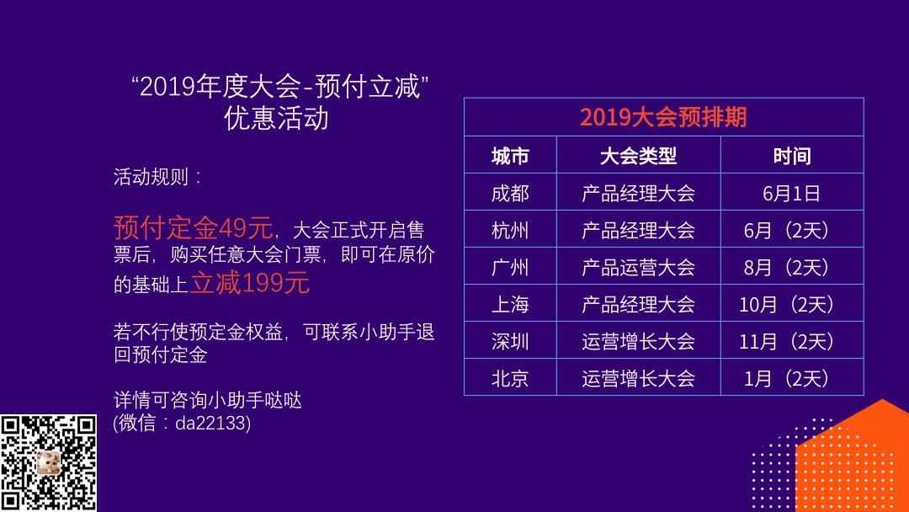

Slide 3
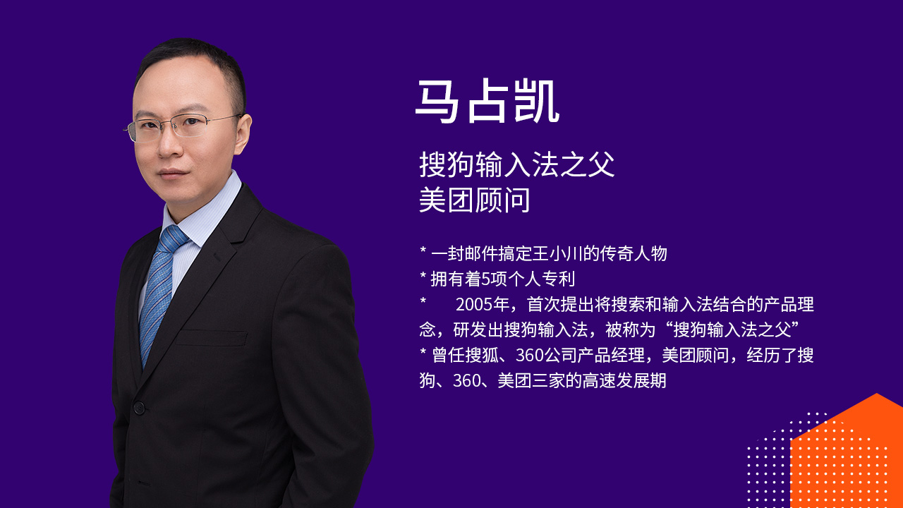

Slide 4
产品经理、图灵机和信息输入
马占凯
2019产品经理大会 · 北京
2019-5-11

Slide 5
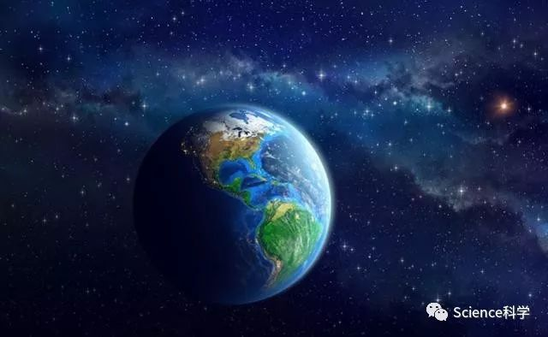
如果高等智慧生物每隔100年来地球一次
他怎样评估地球文明基本成熟？
他们发现了进化规律了吗？他们知道自己是从鱼变来的吗？

Slide 6
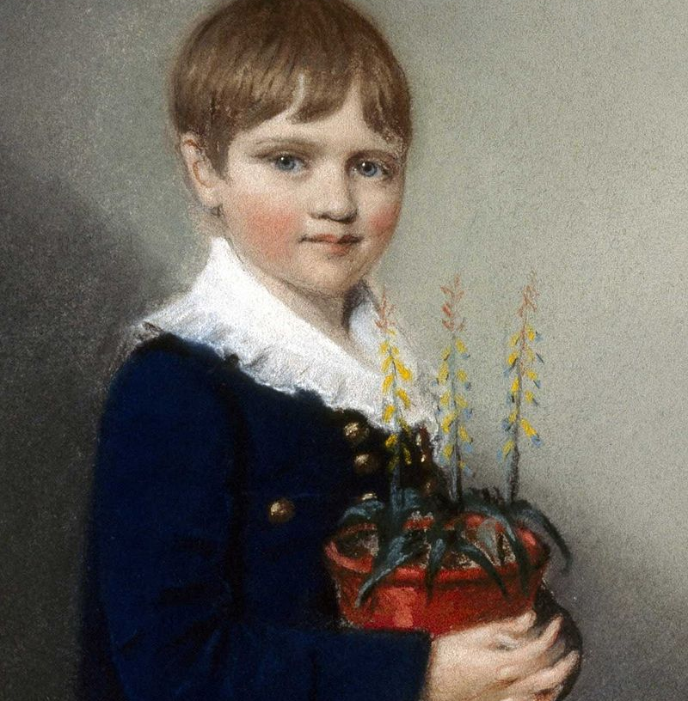
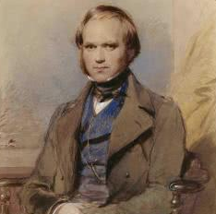
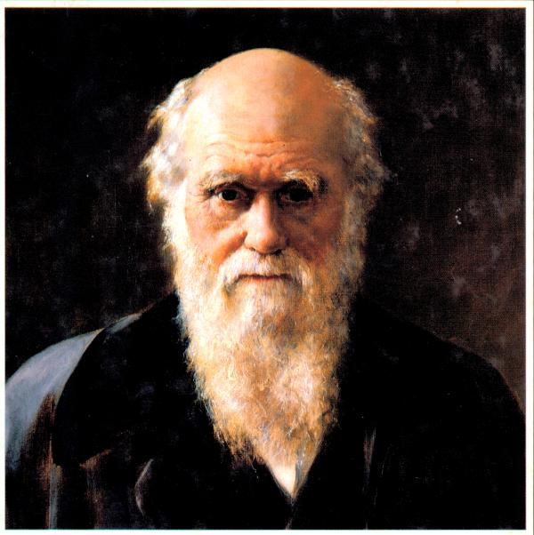
为什么是内向敏感的达尔文发起了最大革命？
拖延症，富二代，发现进化论却近亲结婚，怪病隐居40年

Slide 7
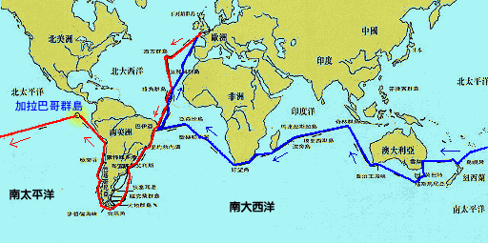
一次伟大的旅行，达尔文22-27岁
为什么叫达尔文一起环球旅行呢，因为船长担心自杀

Slide 8
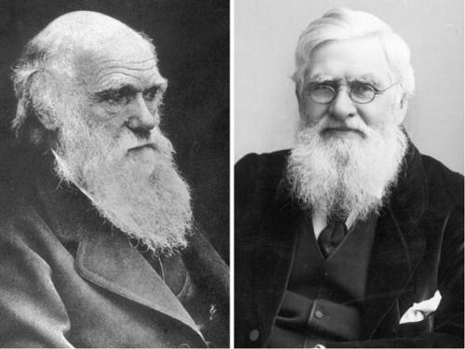
两个人的进化论
达尔文：《论处在生存竞争中的物种之起源（源于自然选择或者对偏好种族的保存） 》
1831年
22岁
旅行出发
1859
50岁
物种起源
1809年
达尔文
出生
1836
27岁
回来
1838
29岁
进化论
1798年
马尔萨斯
人口论
1865年
船长自杀
1823年
华莱士
出生
1848年
25岁
亚马逊
1854
31岁
旅行
1858
35岁
进化论
华莱士：《讨论物种形成变异的趋向；以及变异的永久性和物种受选择的自然意义》

Slide 9
两个人的进化论
环球旅行
人口论
博物学家
进化论

Slide 10
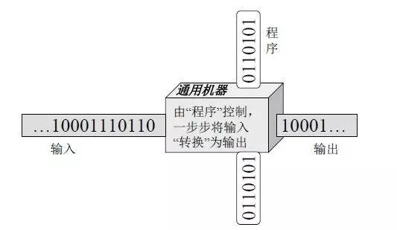
1936年，图灵提出图灵机概念

Slide 11
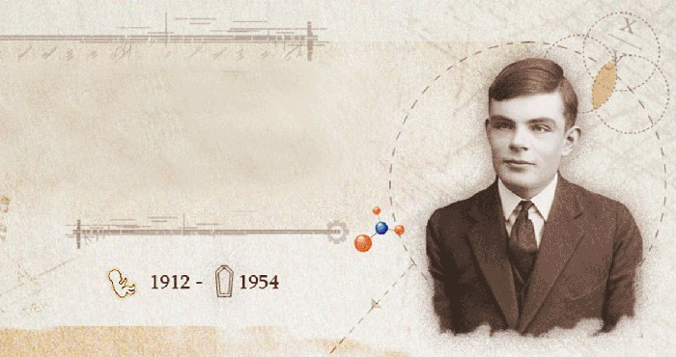
艾伦 · 图灵
计算机之父
人工智能之父

Slide 12
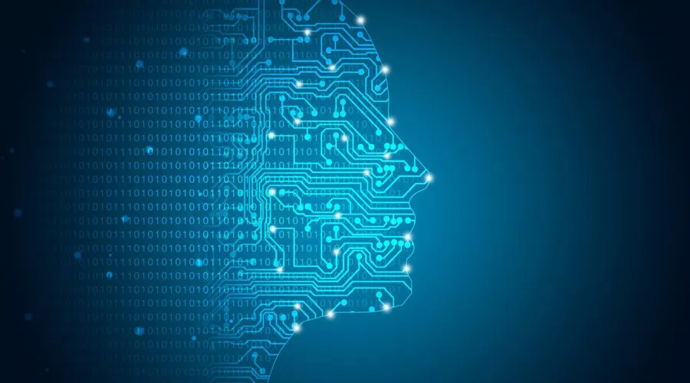
机器可以像人类一样思考吗？
——艾伦 · 图灵

Slide 13
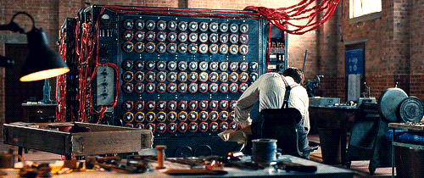
两次改变历史：二战和计算机

Slide 14
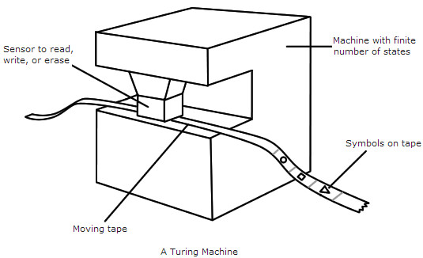
1936年，图灵提出图灵机概念

Slide 15
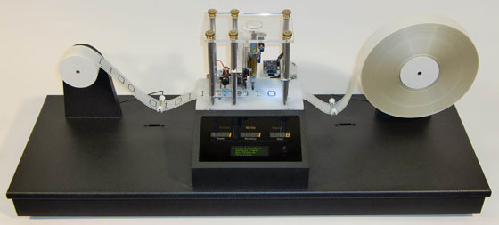

Slide 16
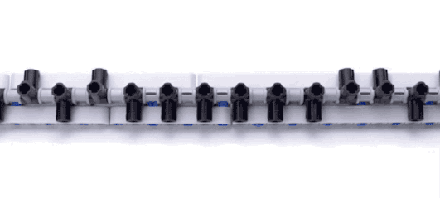

Slide 17
图灵机
程序
输入系统
输出系统
状态
外部世界

Slide 18
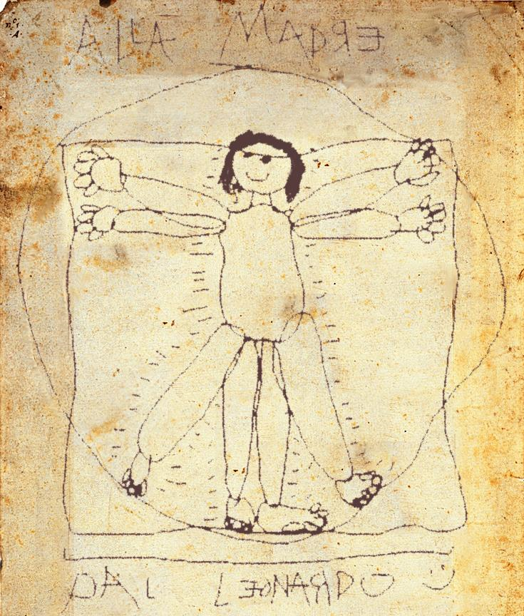
人也是一个图灵机

Slide 19


人和图灵机和电脑是等价的

Slide 20
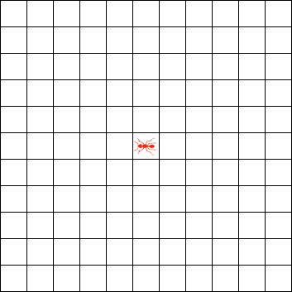
生命游戏：兰顿蚂蚁
规则：遇黑向左，遇白向右，走过反色

Slide 21
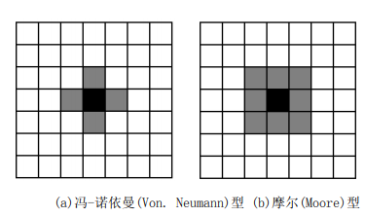
生命游戏：元胞自动机
规则：周边有2或3个像素则存活或出生，否则死

Slide 22


Slide 23


Slide 24
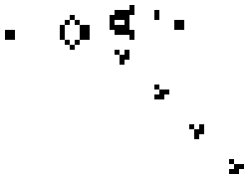

Slide 25
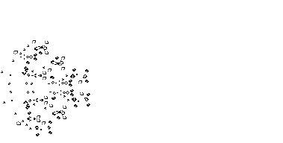

Slide 26

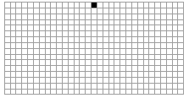
1992年Wolfram重新开始研究细胞自动机

Slide 27
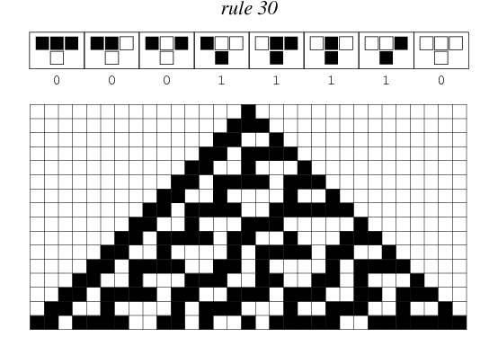
1992年Wolfram重新开始研究细胞自动机

Slide 28


Slide 29
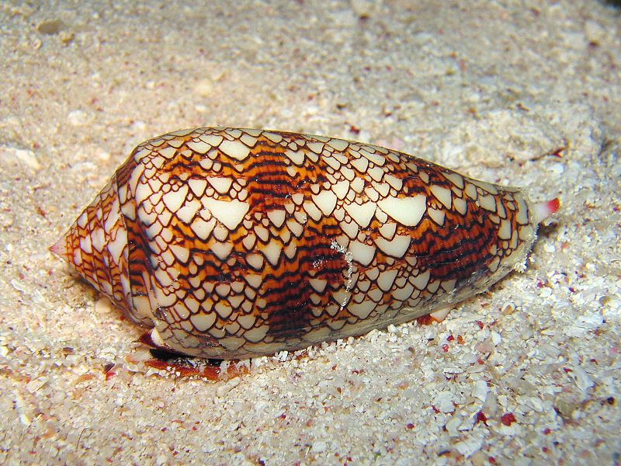

Slide 30
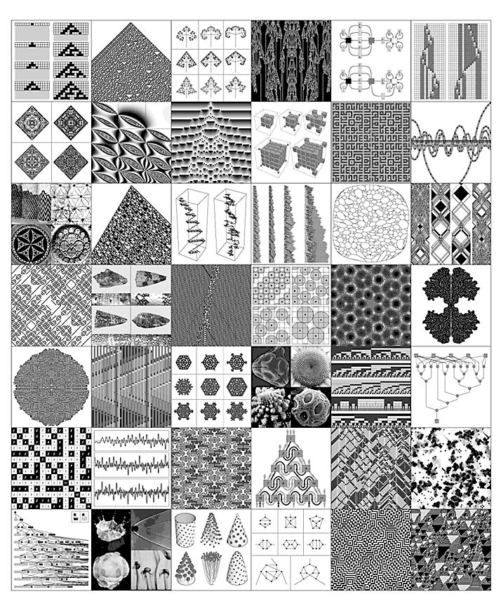

Slide 31
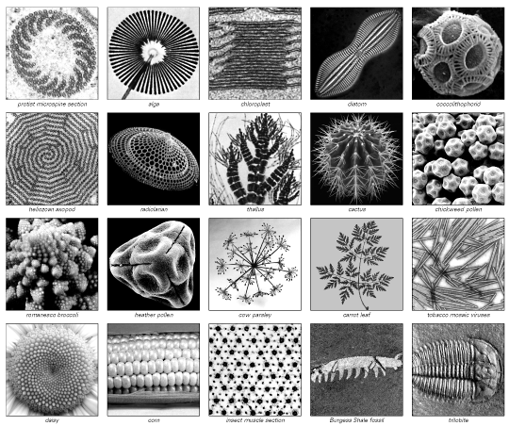

Slide 32
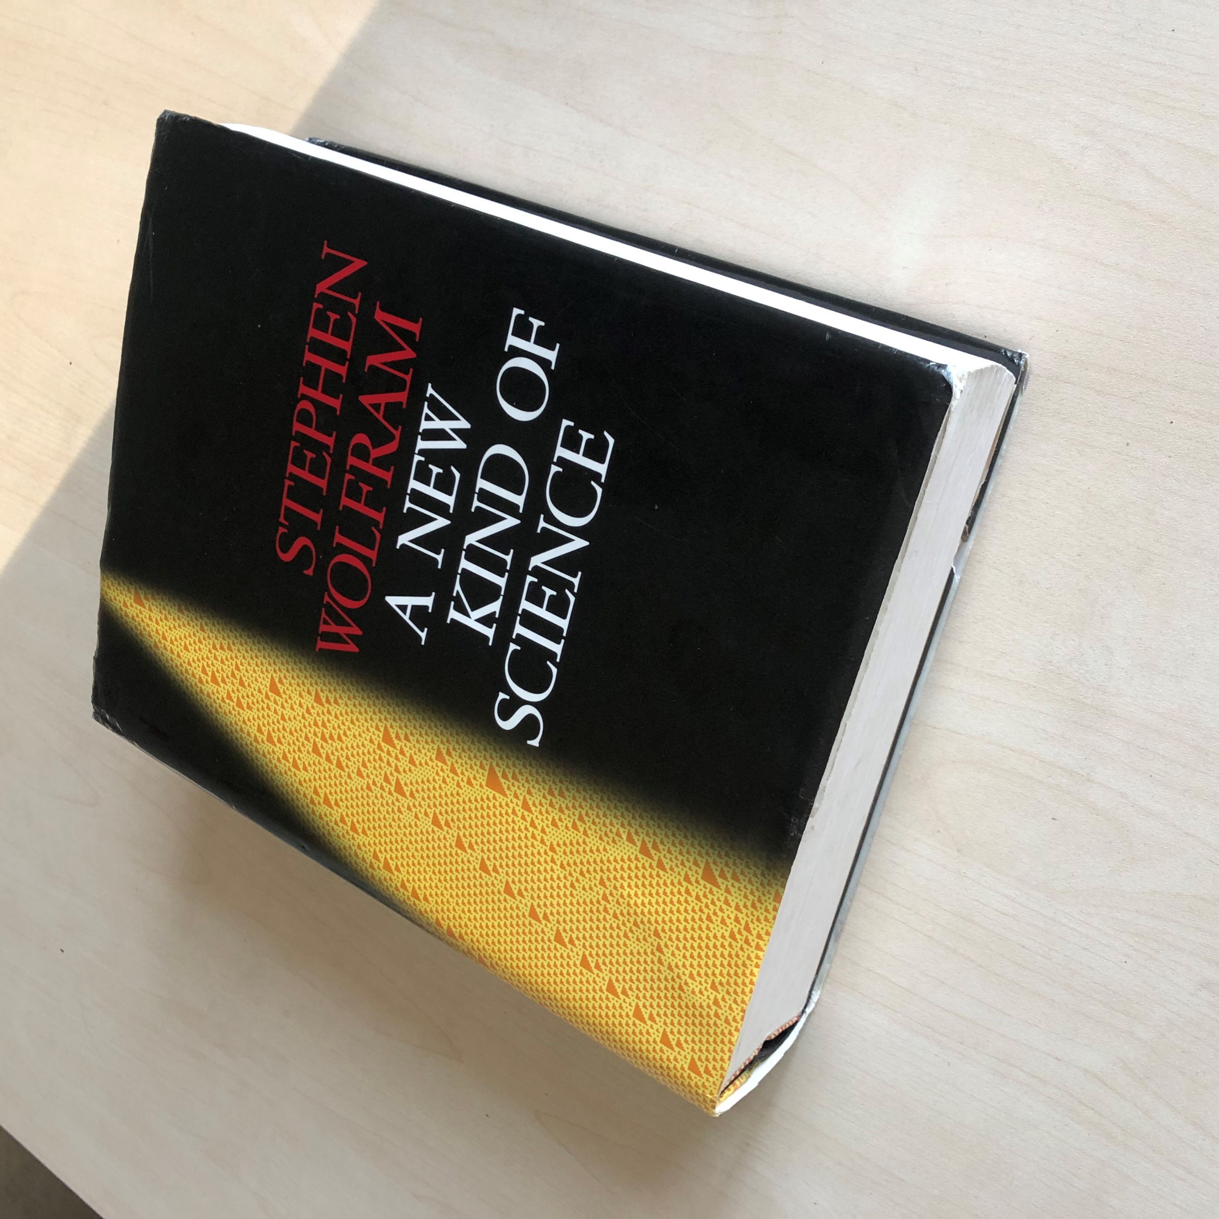
这一件事研究了10年，形成1200页的书

Slide 33
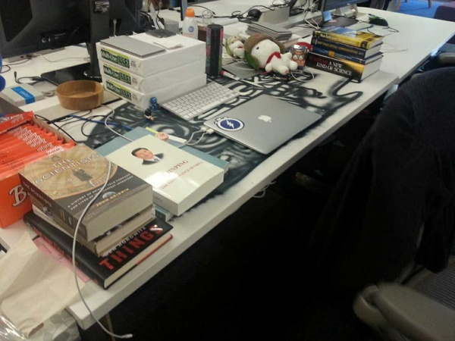
扎克伯格的桌面

Slide 34
Wolfram:
宇宙的本质是计算
宇宙就是一个计算机
网上的测试：如果你老公出轨了，多少钱可以平息你的愤怒？
10万、100万、1000万、1个亿

Slide 35
？
？
？
为什么宝宝喜欢过家家
设计一个真正智能的AI机器人需要哪几个模块
产品经理是怎样工作的？
这三个问题是等价的

Slide 36
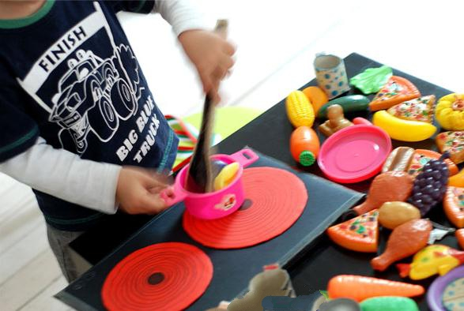
为什么宝宝都喜欢过家家?
学习？模仿？真正发生了什么？

Slide 37
植物子叶
蚕宝宝
过家家？

Slide 38
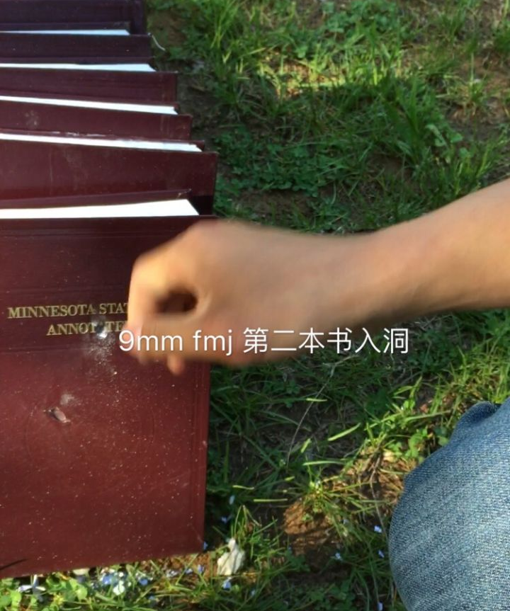
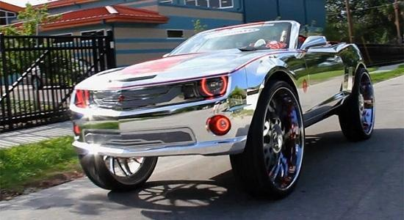
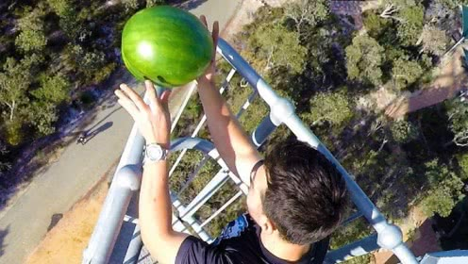
看奇葩实验视频得到了启发

Slide 39
我们这一生都在过家家
过家家
植物子叶
蚕宝宝

Slide 40
设计一个真正智能的AI机器人需要哪几个模块？
信息
输入
目标
假设
行动
反馈

Slide 41
产品经理是怎样工作的？
信息
输入
目标
假设
行动
反馈
例如，发现DAU下降了

Slide 42
图灵机思维
信息
输入
目标
假设
行动
反馈
就像阿法狗给了棋手启示，图灵机带给我很多启发

Slide 43
很多时候，不是思维深度有多深，而是信息输入差异有多大

Slide 44
产品经理就是连接需求和模块
需求
模块
产品经理
信息输入就是了解物理世界的需求和模块

Slide 45
多数问题都是信息不足的问题。

Slide 46
当你不理解一个成功产品时，是因为你不了解物理世界。
拼多多的启示
让所有人意外的拼多多

Slide 47
当你不理解一个成功产品时，是因为你不了解物理世界。
拼多多的启示
微信的新交互
被忽视的5亿人口
供应链改造
供给受阻
智能推荐算法
点对点的物流

Slide 48
当你不理解一个成功产品时，是因为你不了解物理世界。
拼多多的启示
拼多多因为城镇，沃尔玛也是因为城镇
海天酱油公司多少市值？2500亿
中国电影票房600亿，辣椒酱800亿

Slide 49
问女生：看说明书的男人和不看说明书的男人，你要哪一个？
看说明书的人，能知道更多模块

Slide 50

离推动搜狗输入法过去12年了
有哪些新感悟？
第一次给百度、第一次搜狗Pitch、第二次搜狗Pitch

Slide 51
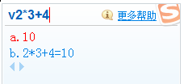
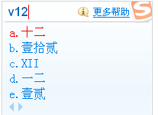
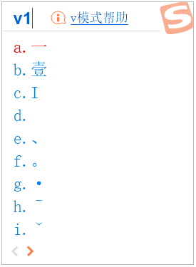
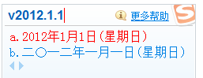
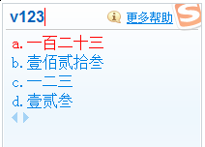
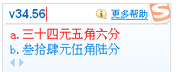
回头看，V模式特别强大，但决定成败吗

Slide 52
搜狗输入法成功的产品要素
准确率 皮肤
词库 智能组词
并不包含V模式

Slide 53
为什么有很强动力推动输入法3次？
每天100次搜索引擎
装过500款软件
发现过几十次百度拼音提示例子

Slide 54
成功人士不过是时代的代言人，
牛逼的是时代。
美国互联网前三名：电商、搜索、社交
中国互联网前三名：社交、电商、搜索

Slide 55
信息输入四件套
读书 聊人 输出 跨界

Slide 56
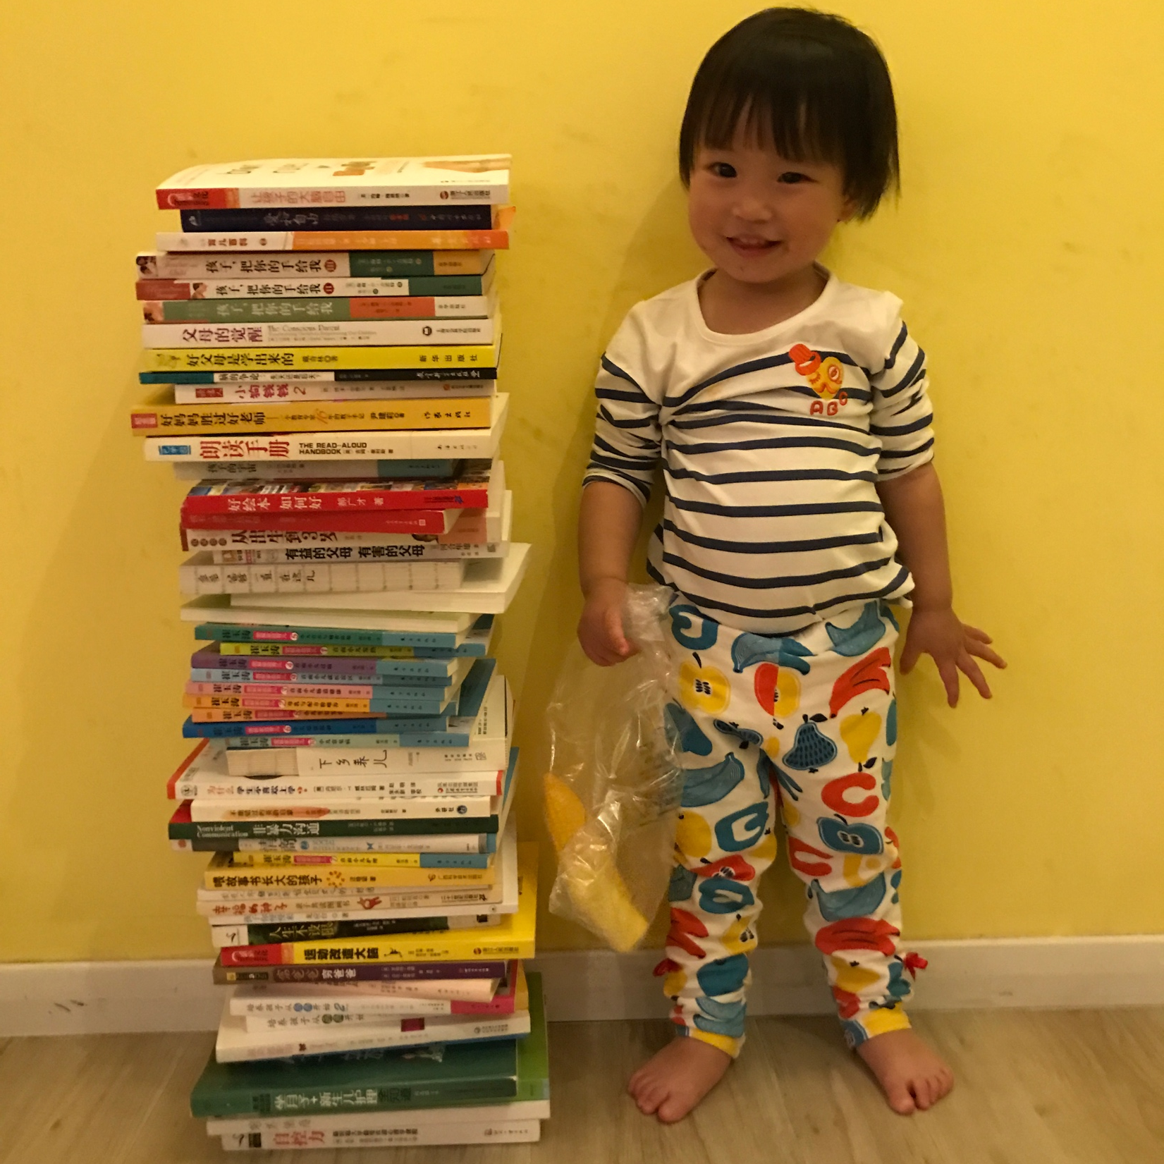
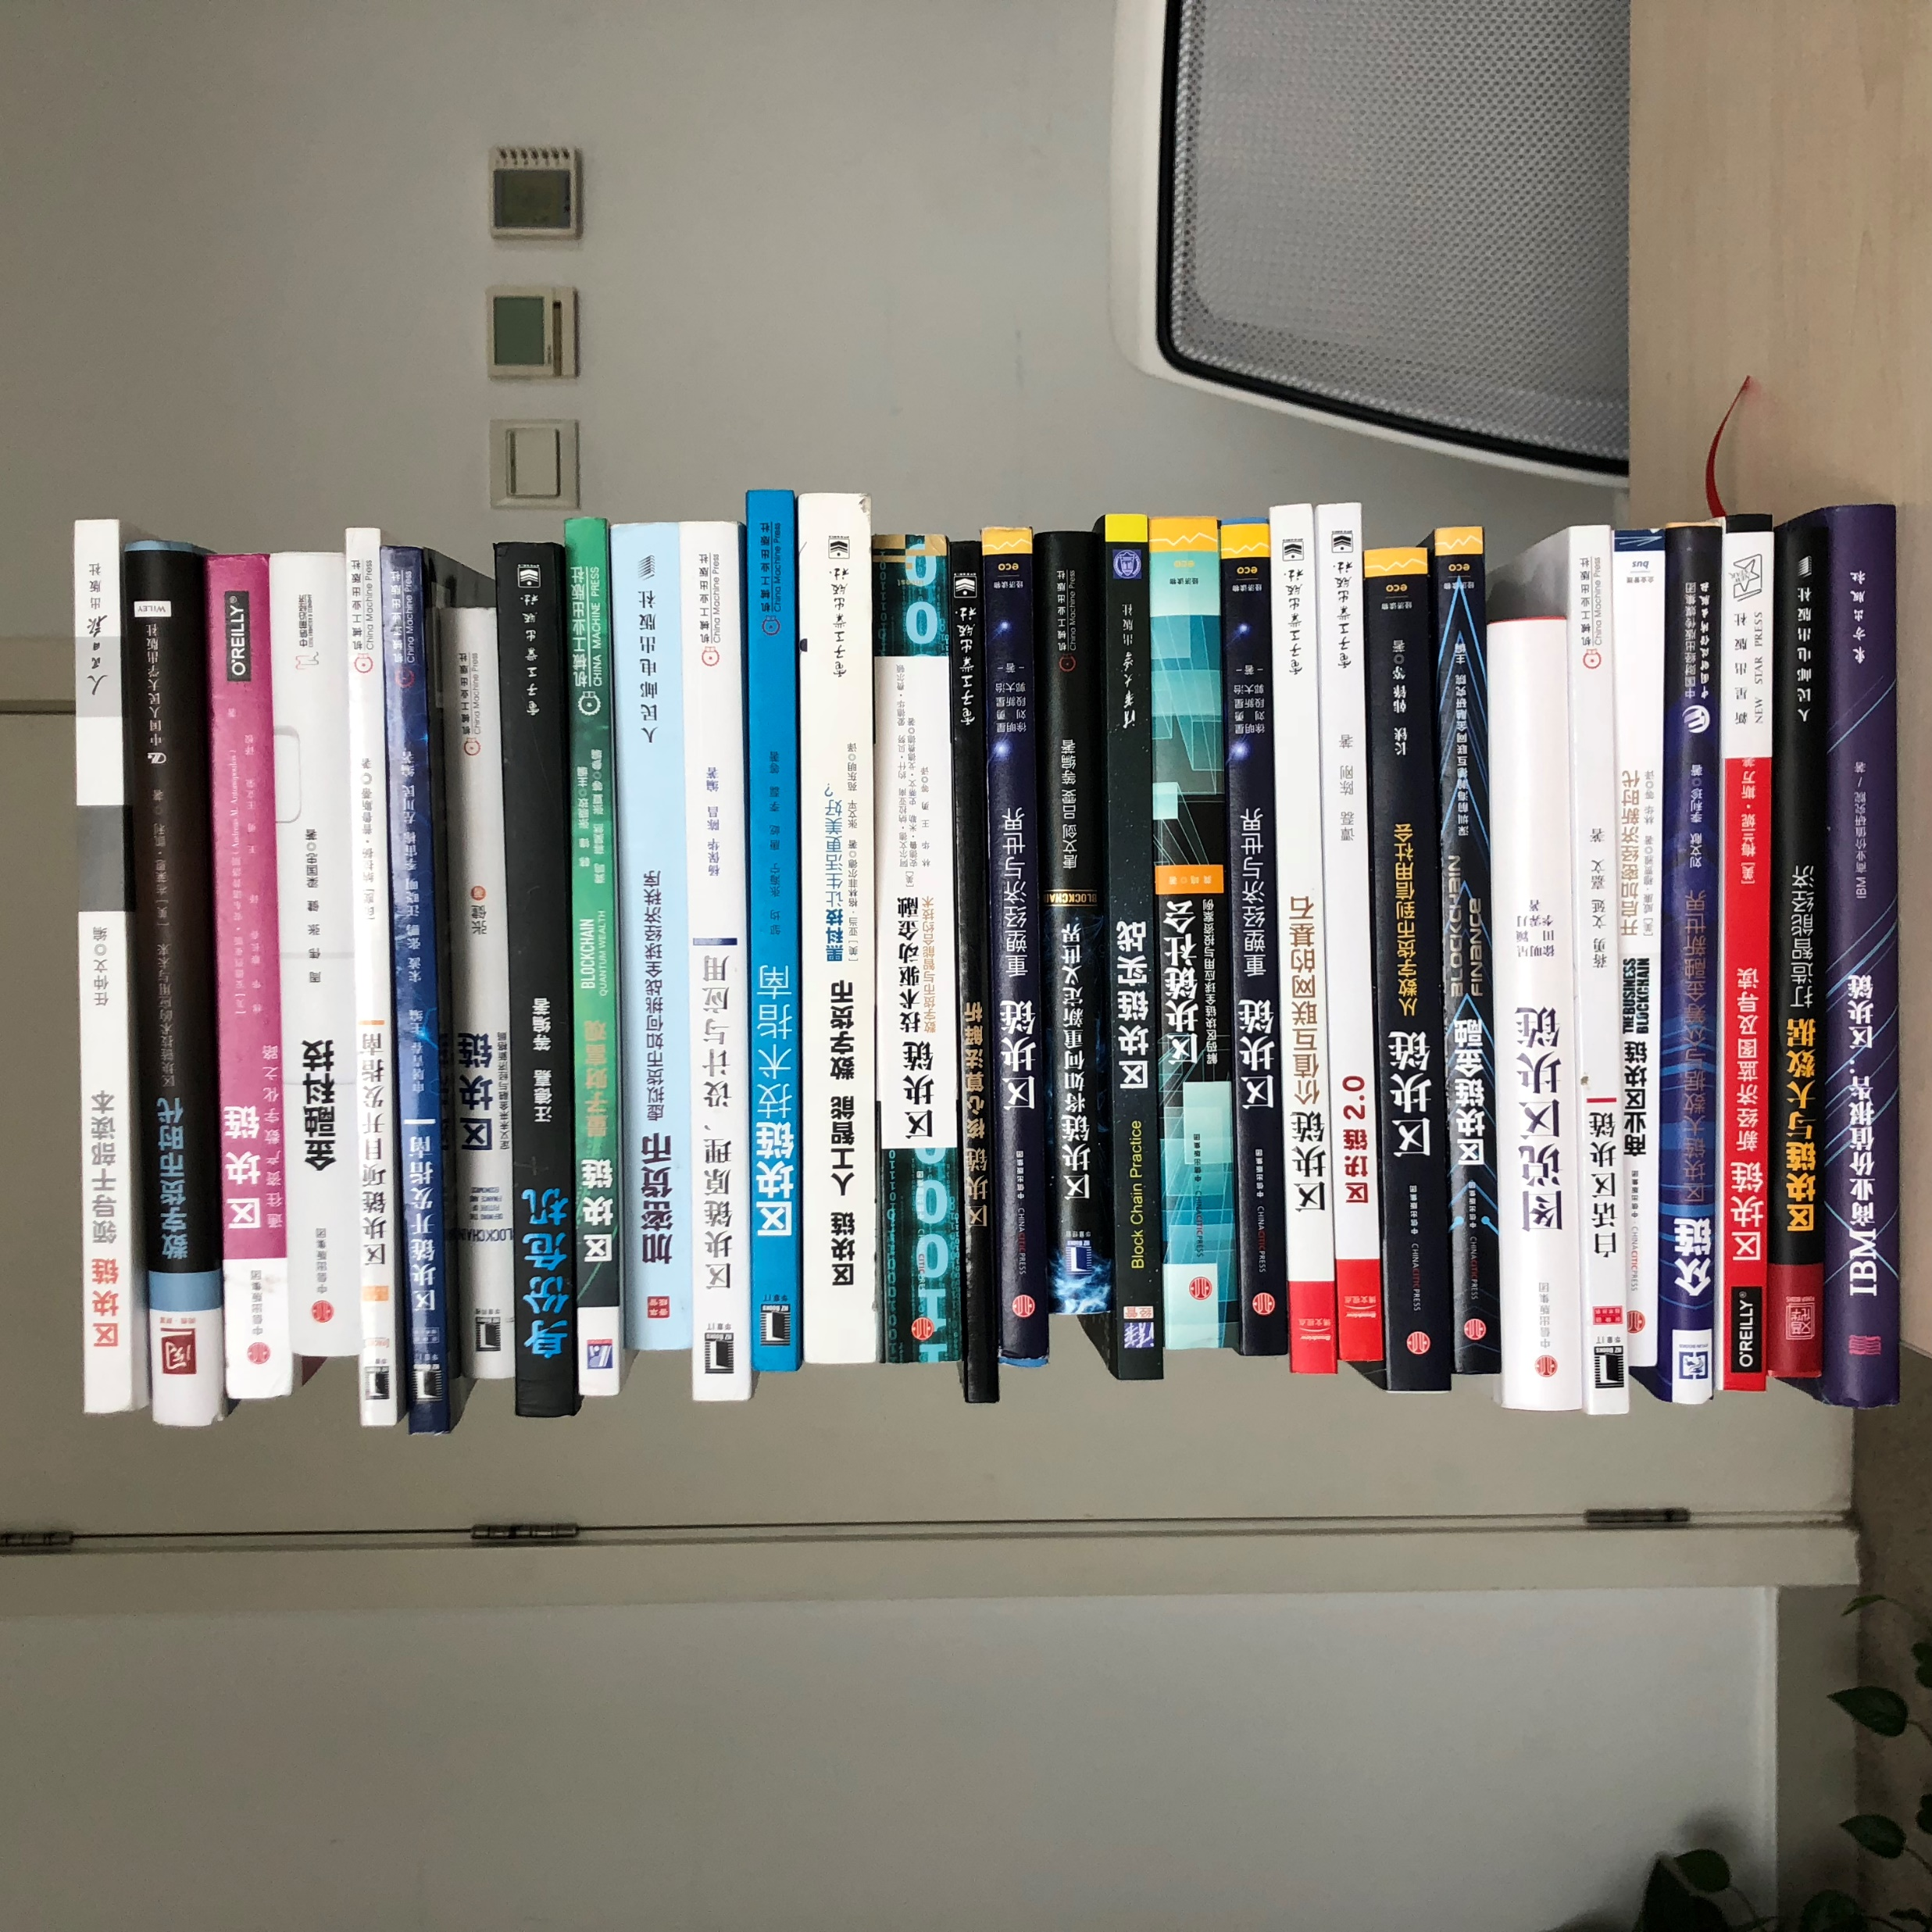
育儿书90本
区块链书30本
996状态下班后30天读完

Slide 57
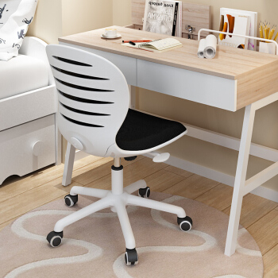
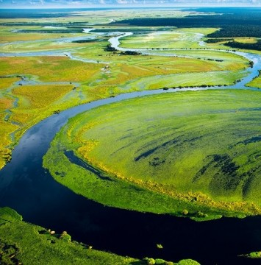

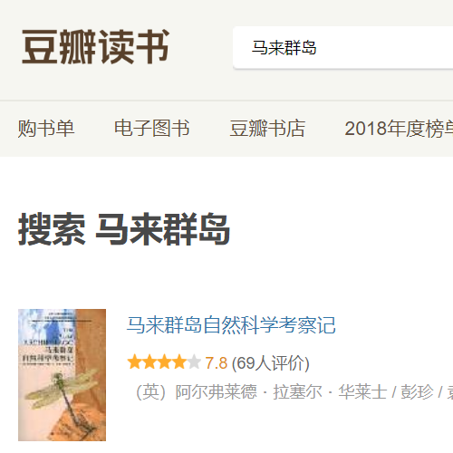
怎样看书？
物理环境
非虚构
同时看10本
会搜书
椅子 书桌 灯
小说等于游戏
多巴胺浪潮
不等书单

Slide 58
什么是聊人？
『别独自用餐』
并没有什么妙招，就是不断的加人、约人、见人
持续不断的和比自己level高的任何人吃饭
读书、聊人、知不足

Slide 59
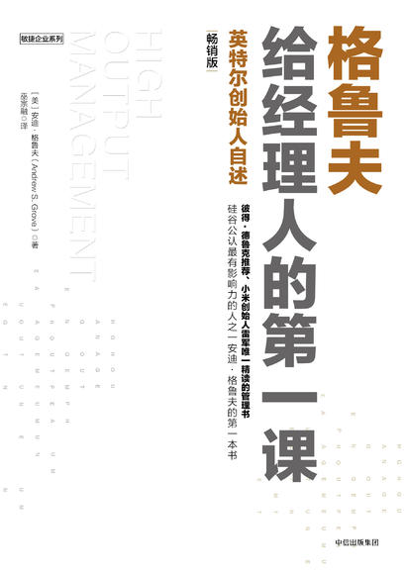
最好管理书永远是CEO写的
CEO是怎么做决定的？
并非小屋里灵光一闪
而是不断的闲聊，采集信息
在问题出来时，就有了判断

Slide 60
为什么需要输出？
信息输出会产生三分之一的新idea
获得多巴胺社交奖励
提出新问题
演讲 写公号 发朋友圈 找人聊

Slide 61
为什么需要跨界？
世界的底层规律是一致的
获得更全面的视角

Slide 62
图灵机思维：本质是在大脑内建立物理世界的模型

Slide 63
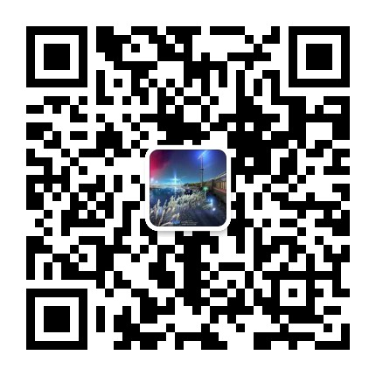
谢谢大家
本PPT完全开源，可随意扩散
马占凯微信小号

Slide 64


Slide 65
